Slide 1

Обществознание
Тема: «Конфедерация»
Презентацию подготовили
Обучающиеся ГБПОУ
МАДК им. А.А. Николаева
Группы 1ИП1
Абрамова Александра Анатольевна
Пермякова Евгения Алексеевна

Slide 2

Содержание
1) Определение конфедерации;
2) Признаки конфедерации;
3) Страны, относящиеся к конфедерации;
4) Итог.

Slide 3

Определение
Конфедерация – это
форма государственного
устройства или
государственно-правовой
союз суверенных
государств, созданных
для достижения
определенных целей.

Slide 4
Признаки
наличие суверенитета и государственности у всех субъектов;
право на сецессию (выход из конфедерации);
наличие собственного законодательства, органов власти, вооруженных сил у членов конфедерации;
отсутствие общего гражданства;
решения по всем общим вопросам принимаются субъектами единогласно, а не по принципу большинства;
нет общей денежной системы;
различные финансовые и налоговые системы.

Slide 5
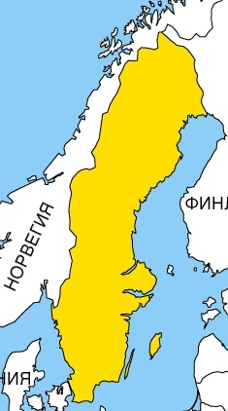
Страны, относящиеся к конфедерации
К конфедерации относятся только Швейцария, Босния и Герцеговина, и то очень условно, так как Швейцария, несмотря на своё официальное название - Швейцарская Конфедерация - в настоящее время представляет собой классическую федерацию, хотя многие века (1291-1848) действительно была конфедерацией. Босния и Герцеговина официально федерация, но фактически - конфедерация

Slide 6
Страны, относящиеся к конфедерации
(в истории)
Речь Посполитая являлась конфедерацией, образованной объединением Польского Королевства и Великого княжества Литовского.
В 1861-1865 годах существовали Конфедеративные Штаты Америки.
Последними из существовавших конфедераций были Сербия и Черногория (Сербия+Черногория, 2003-2006), Сенегамбия (Сенегал+Гамбия, 1982-1989), Союз Африканских Государств (Мали+Гана+Гвинея, 1960-1962).
Несмотря на названия, фактическими конфедерациями были Объединённая Арабская Республика (Египет+Сирия, 1958-1961; Египет+Сирия+Ирак, 1963), Арабская Федерация (Ирак+Иордания, 1958), Федерация Арабских Республик (Египет+Сирия+Ливия, 1971), Арабская Исламская Республика (Ливия+Тунис, 1974).

Slide 7

Итог
Конфедерация (от позднелатинского confoederatio - «союз, объединение»), Союз государств - союз суверенных государств, заключивших конфедеративный договор и таким образом объединившихся для решения общих задач и проведения совместных действий.

